Slide 1



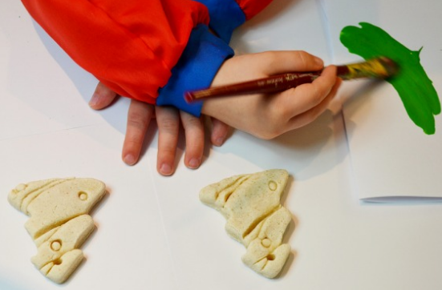
OBLIKOVANJE OKRASKOV
IZ SLANEGA TESTA
ZA POMOČ PRI DELU PROSI ODRASLE

Slide 2
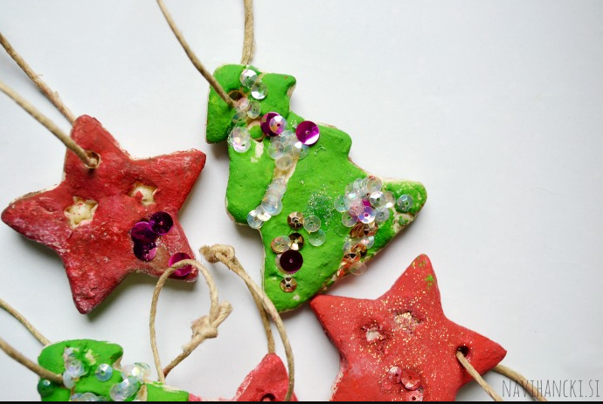
SESTAVINE ZA PRIPRAVO SLANEGA TESTA:
  1 SKODELICA MOKE
  1/2 SKODELICE SOLI
  1/2 SKODELICE VODE
  NEKAJ KAPLJIC OLJA

Slide 3
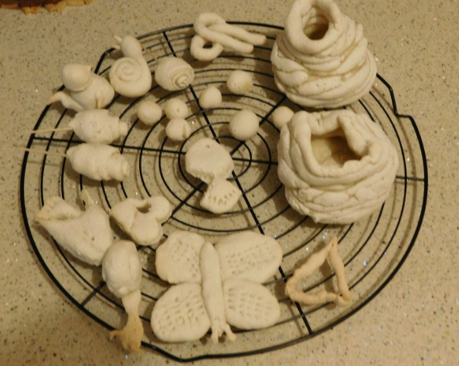
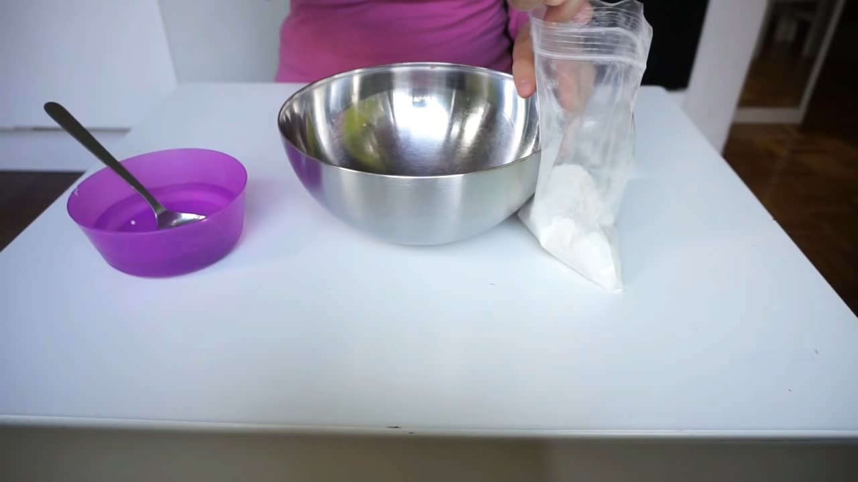

Slide 4
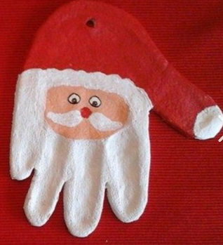
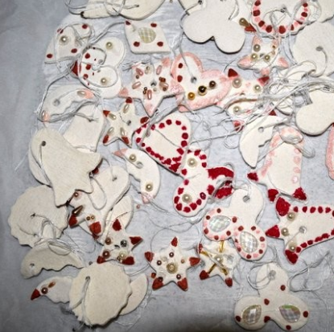
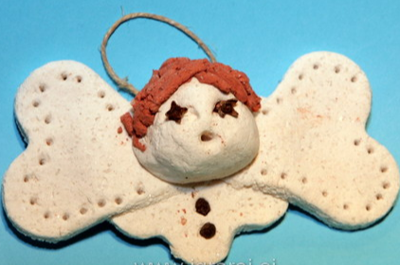
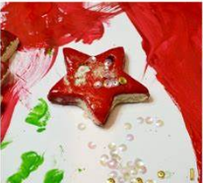
BRAVO, USPELO TI JE.

